Slide 1
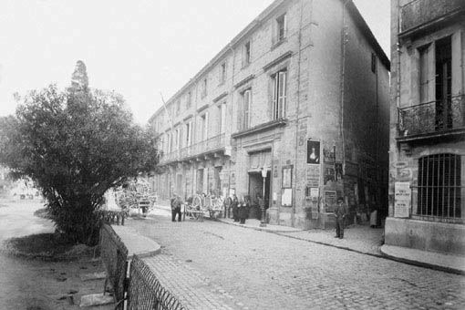
Place de le Canourgue
MONTPELLIER D'ANTAN

Slide 2
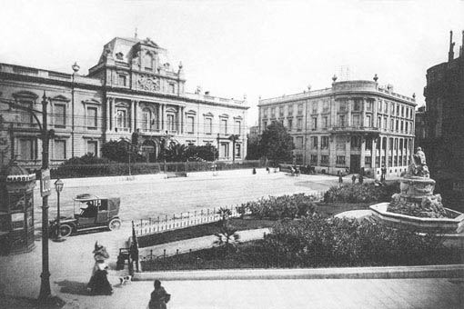
Place de la Préfecture

Slide 3
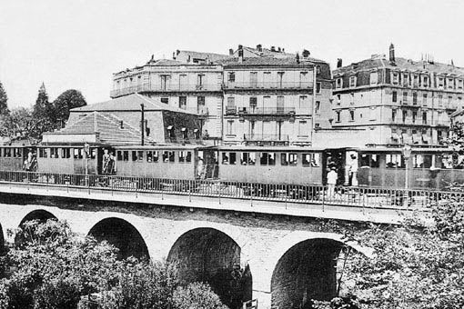
Aqueduc du petit train de Palavas

Slide 4
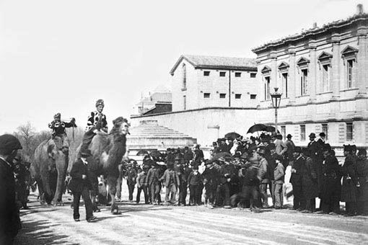
Ancienne prison

Slide 5
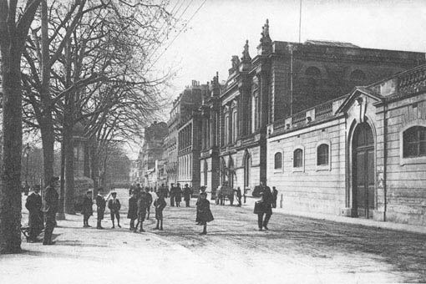
Boulevard Bonnes Nouvelles

Slide 6
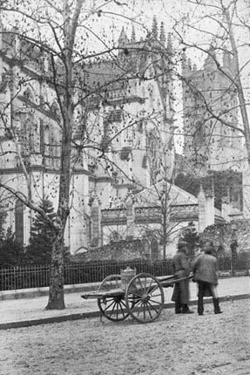
Boulevard Henri IV

Slide 7
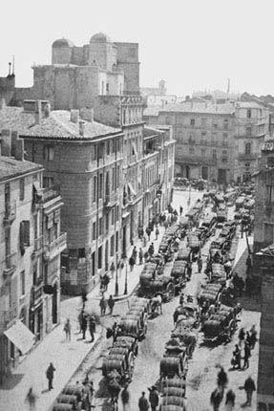
Boulevard de l’Observatoire

Slide 8
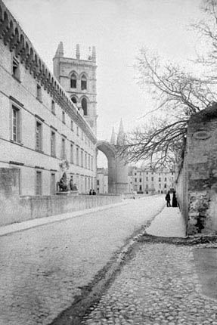
Fac de Médecine

Slide 9
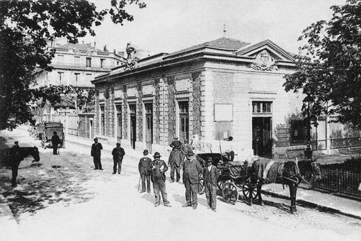
Gare de l’Esplanade (gare du petit train de Palavas)

Slide 10
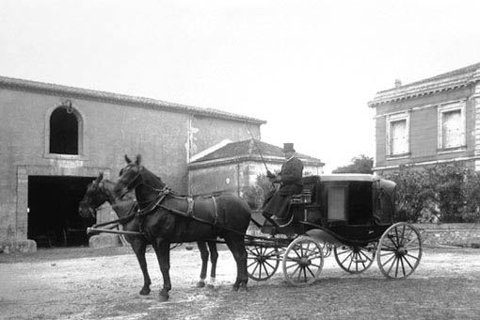
Mas de la Paillade

Slide 11
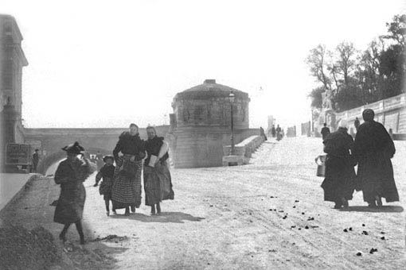
Montée du Peyrou

Slide 12
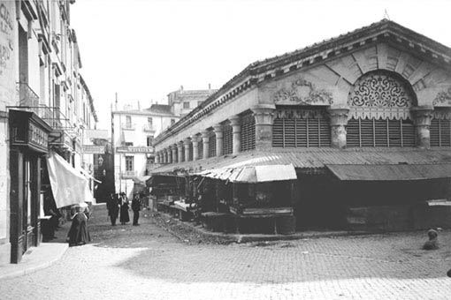
Place Jean Jaurès (Marché du Haut)

Slide 13
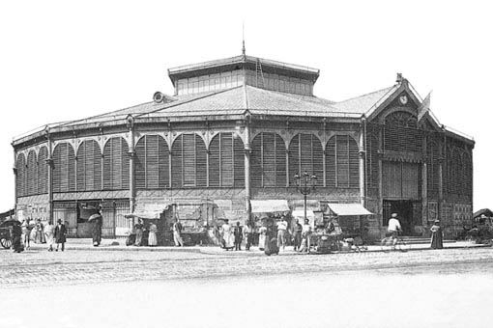
Place Laissac (Marché du Bas) (actuellement parking Laissac)

Slide 14
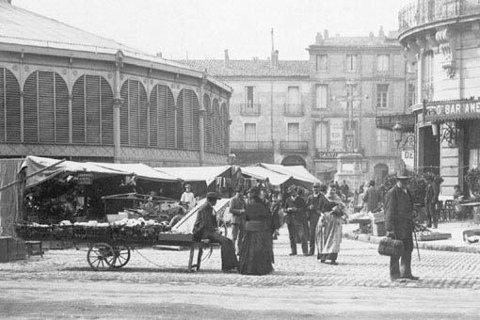
Place de l’Observatoire coté marché rond

Slide 15
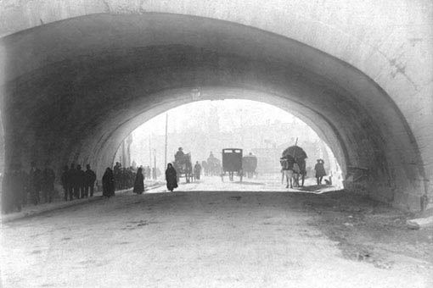

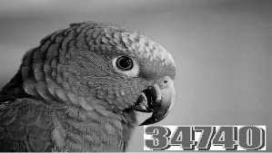
Sous l’Arc de Triomphe

